Slide 1
公司介绍
Company Profile
深圳市尚达微电子有限公司

Slide 2
目录/content
一
尚达微概况
二
代理产品介绍及应用
三
代理证书及资质
四
客户展示

Slide 3
公司简介
深圳市尚达微电子有限公司成立于2022年，公司专注于以代理高端电子元器件为主要业务，公司目前主要有海速芯和必易微两条产品线，产品可覆盖多个行业应用领域。
公司目前的客户群跨及家电、网络通讯、安防、电源、工控、消费电子等市场，展望未来仍会持续争取全球国际大厂的代理合约权，提供客户更丰富的产品选择、专业的技术服务支持，成为供货商与客户的最佳合作伙伴。
“
请在此处添加具体内容，文字尽量言简意赅，简单说明即可，不必过于繁琐，注意板面美观度。请在此处添加具体内容，文字尽量言简意赅，简单说明即可，不必过于繁琐，注意板面美观度。
”

Slide 4




Slide 5



01
海速芯简介
海速芯科技有限公司成立于2019年，拥有知名十速/TENX 品牌。公司以单片机(MCU) 为核心, 专注于数模混合信号芯片、模拟芯片的研发、设计与销售。
主要产品包括家电控制芯片、消费电子芯片、传感器信号处理芯片、超低功耗芯片及 功率器件等，广泛应用于大小家用电器、消费电子、电机、电池、医疗健康、工业控 制、安防等领域。
公司整合杭州、无锡、上海及海外多个在集成电路设计行业富有经验的团队，在已有的微控制器和电源管理芯片基础上，积极布局家电、小家电、工业市场和物联网领域人机交互技术，并与全球多家领先晶圆厂、封装测试厂达成战略合作，通过加强产业上下游合作、优化供应链管理，推进半导体领域的技术创新

Slide 6
海速芯产品
基于Cortex-M0+ MCU产品
8-BIT F51 MCU产品
家 高 保 逻 电 速 护 辑 专 接 器 器 用 口 件 件 器 器
件 件
海速微
TM56产品
低压省电型MCU产品
行业PPT模板http://www.1ppt.com/hangye/

Slide 7

02
必易微简介
深圳市必易微电子股份有限公司（股票代码：688045）拥有半导体
领域的资深专家和高效的管理团队，主要从事高性能模拟及数模混合集
成电路的研发和销售，在杭州、厦门、上海、成都、中山等地设有研发
中心及分支机构。
必易微高度重视知识产权的开发和保护，已拥有多项集成电路和系
统应用的国际、国内专利。主营产品包括 AC-DC、DC-DC、驱动 IC、
线性稳压、 保护芯片、 电池管理等， 为消费电子、工业、通讯、计算
机等领域客户提供完整电源解决方案和系统集成。
科技改善生活。必易微尊重人才、重用人才，以客户为中心，始终
坚持“独特创新、易于使用”的公司理念，创新芯领域，引领芯发展，
力争成为全球卓越的芯片设计企业。

Slide 8
必易微产品
AC-DC
DC-DC
驱动IC
家 高 保 逻 电 速 护 辑 专 接 器 器 用 口 件 件 器 器
件 件
线性稳压器
必易微
PMIC
保护芯片
电池管理
行业PPT模板http://www.1ppt.com/hangye/

Slide 9
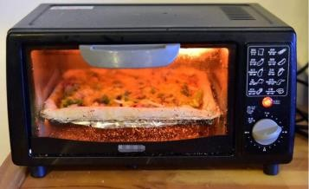
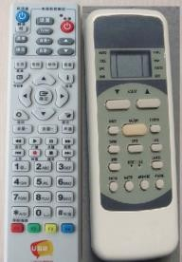



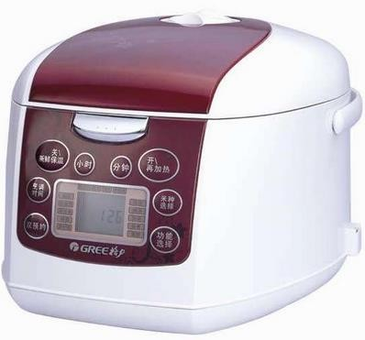
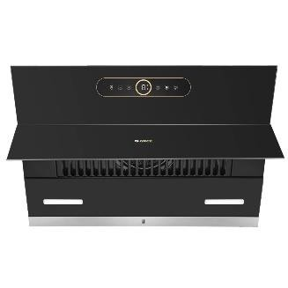

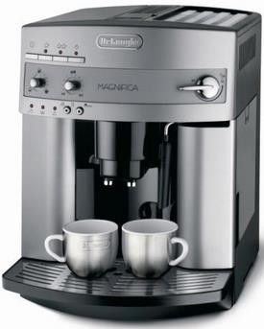

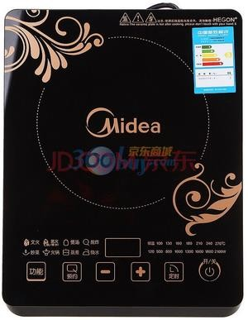

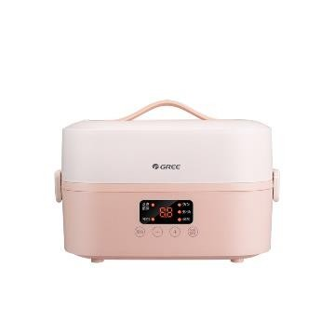
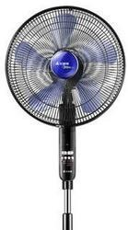
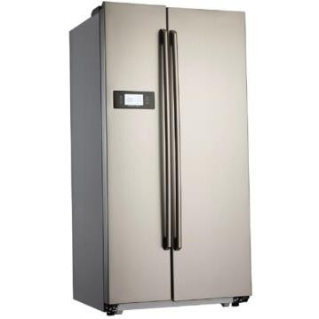
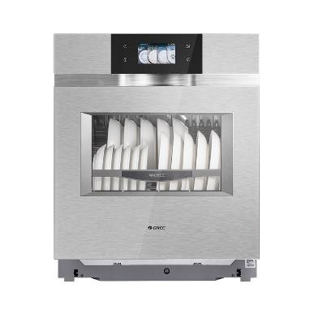
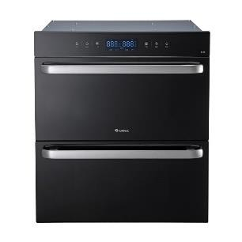

应用市场
行业PPT模板http://www.1ppt.com/hangye/

Slide 10
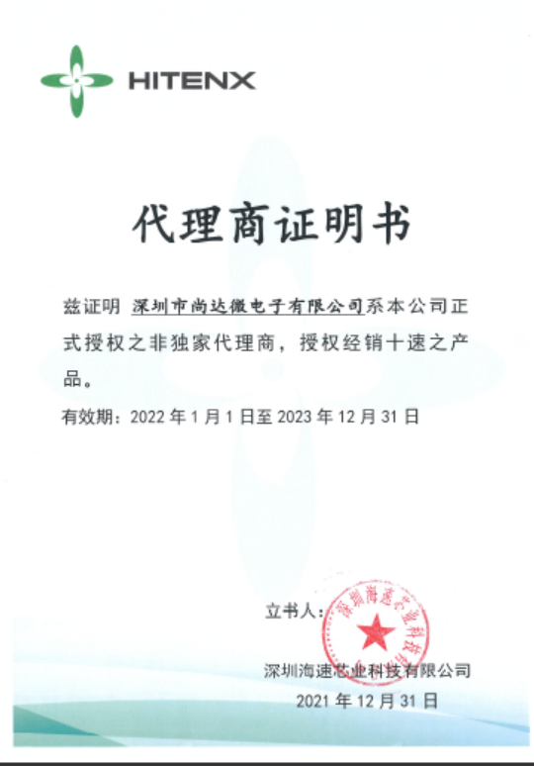
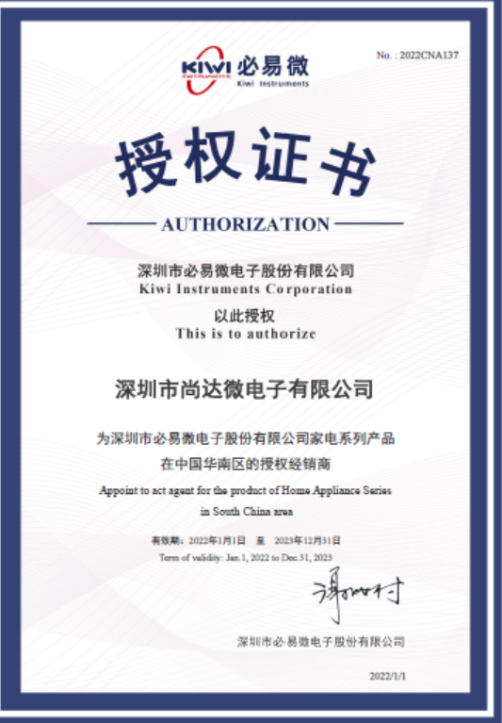
代理证书

Slide 11








客户群体

Slide 12
谢谢您！
THANKS
深圳市尚达微电子有限公司

